Slide 1





Sprint review 6
Testen, testen, testen
Met ID Contact werken we samen aan een betere, toegankelijkere en veiligere online dienstverlening.

Slide 2
Tijd voor de test

Slide 3
Methoden

Slide 4
Drie sporen onderzoek (1)
Verwijderd WOB 10.2.g

Slide 5
Drie sporen onderzoek (2)
Verwijderd WOB 10.2.g

Slide 6
Drie sporen onderzoek (3)
Verwijderd WOB 10.2.g

Slide 7

Overwegingen
Kalender test
Reminder, no-shows
Bevindingen labtest vs. kwantitatief
Testen van prototype vs. realistische testopzet

Slide 8
Uitkomsten

Slide 9
Uitkomsten
Verwijderd WOB 10.2.g

Slide 10
Uitkomsten
Verwijderd WOB 10.2.g

Slide 11
Uitkomsten
Verwijderd WOB 10.2.g

Slide 12
Uitkomsten
Verwijderd WOB 10.2.g

Slide 13
Uitkomsten
Verwijderd WOB 10.2.g

Slide 14
Uitkomsten
Verwijderd WOB 10.2.g

Slide 15
Uitkomsten
Verwijderd WOB 10.2.g

Slide 16
Uitkomsten
Verwijderd WOB 10.2.g
Notes:
De SUS score komt uit op 79 (van 100). Dat betekent dat de website ruim boven het gemiddelde van 68 zit. De gebruiksvriendelijkheid wordt daarmee als goed beoordeeld.

Slide 17
Uitkomsten
Verwijderd WOB 10.2.g
Notes:
We hebben de inwoners die testen op afstand de vraag gesteld of ze ID Contact in de toekomst zouden willen gebruiken. 78% reageert hier positief op en 7% geeft aan het niet te willen gebruiken. De overige 17% van de inwoners twijfelt of heeft geen mening

Slide 18
quotes

Slide 19
Doelen fase 2
Productieklaar maken ID Contact

Slide 20
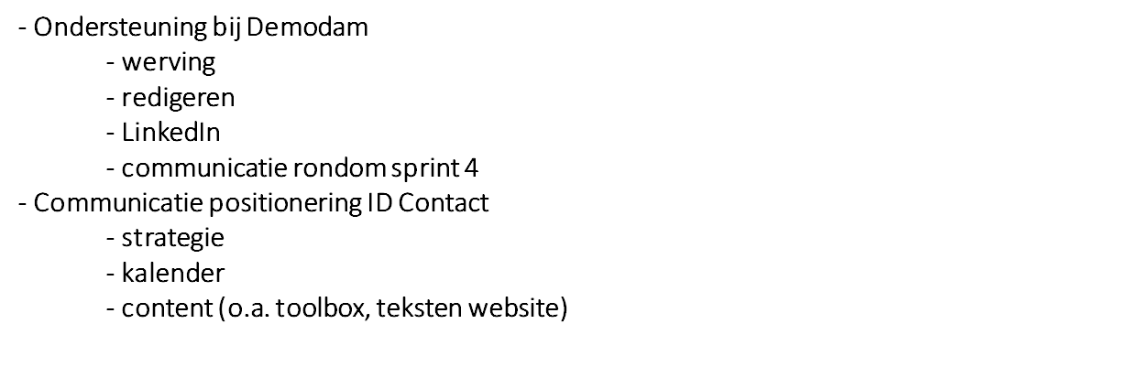
Communicatie:

Slide 21
Doelen fase 2:
Productie klaar maken ID Contact
Vermarkten
Benodigde expertise:
Voorstel: Geen aanvullend onderzoek vanuit de HAN. Er is altijd te optimaliseren, maar de beoogde onderzoeksresultaten uit de subsidie zijn al voldaan.
Voorstel: Carolina in uren afschalen gezien de beperkte omvang van de kerngroep. Enkel nog voor regievoering subsidie.
Capaciteit TG sterk afschalen in het project, wel zijn we als gemeente sparringpartner in de doorontwikkeling van het product n.a.v. het concept ID Contact. In de samenwerking Marjo, Erik, Tweede Golf en gemeenten.

Slide 22
Bezetting fase 2:
Verwijderd WOB 10.2.e

Slide 23

Doelen fase 2:
Sprint 8
Sprint 9
Sprint 10
Verwerken bevindingen Demodam
DigiD
DigiD + integratie common ground
Productie klaar maken
Voorbereiden communicatie
Webinar + exposure landelijk
Webinar + Exposure landelijk
Vermarkten

Slide 24
gesprek
Wie denkt dat zijn organisatie ID contact gaat gebruiken?
Wat is daar dan voor nodig?
Wat mag het kosten?
Hoe verwachten jullie te horen van ID contact
Welke bijdrage kan jouw organisatie leveren in fase 2?

Slide 25
gesprek
Hoe gaan jullie van ons horen?

